Slide 1

Tópicos em Sistemas de Informação
DESENVOLVIMENTO DE UM SISTEMA de controle DE ORDEM DE SERVIÇO
Anderson Veloso
Gustavo Barros
Junior Cesar
Maria Andressa

Slide 2
Processos de Desenvolvimento do Sistema
Levantamento de Requisitos
Modelagem de Diagramas UML
Diagrama de Caso de Uso
Diagrama de Classe
Diagrama de Atividades
Diagrama de Estado
Diagrama de Sequência
Prototipação
Modelagem do Banco de Dados
Modelo Conceitual
Modelo Relacional
Diagrama de Banco de Dados
Implementação do sistema

Slide 3
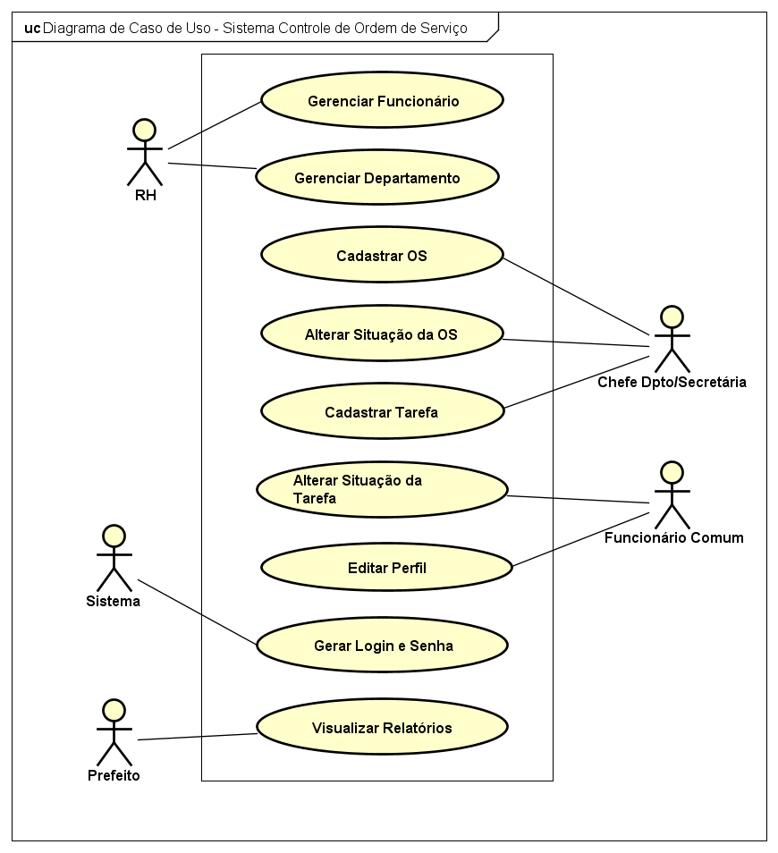
Diagrama de Caso de Uso

Slide 4
Diagrama de Caso de Uso

Slide 5
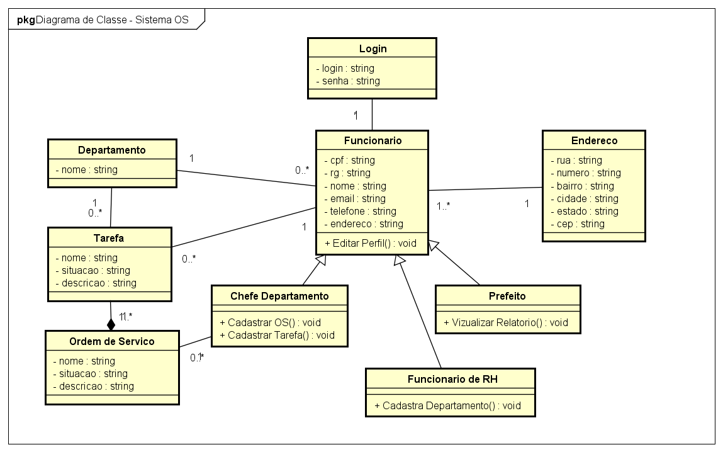
Diagrama de Classe

Slide 6
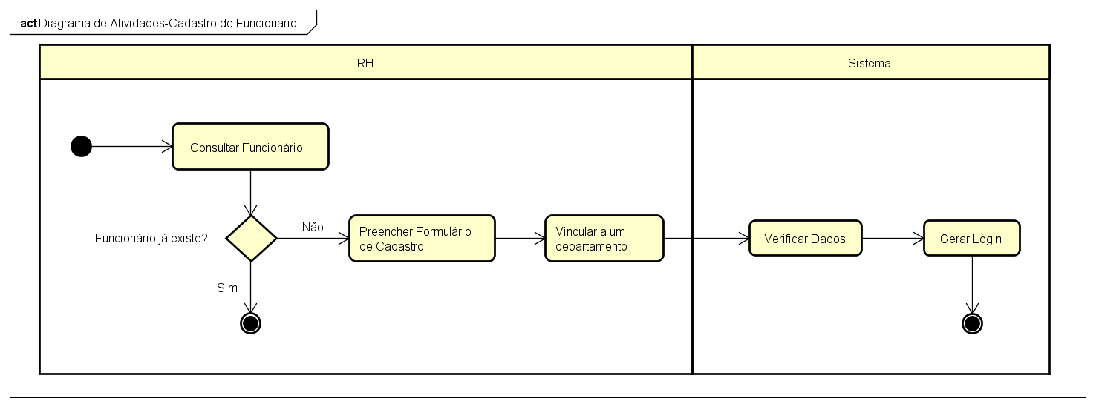
Diagrama de Atividades – Cadastro de Funcionário

Slide 7
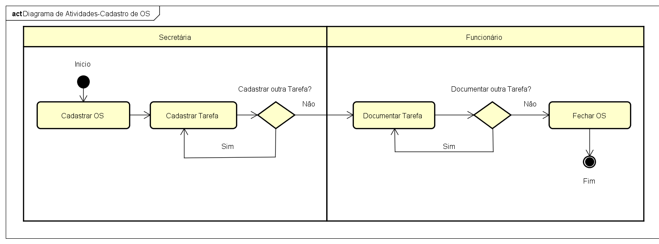
Diagrama de Atividades – Cadastro de Ordem de Serviço

Slide 8
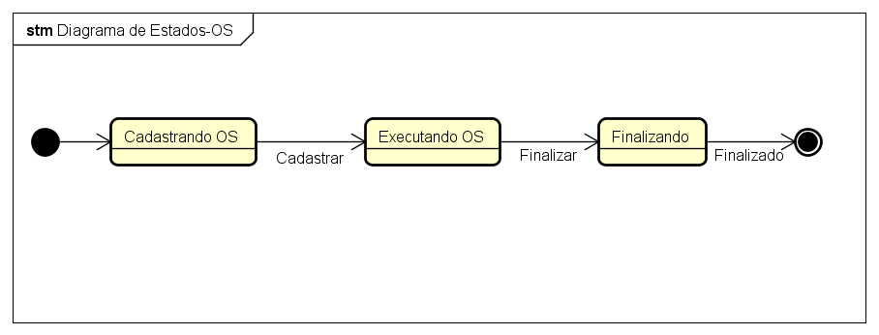
Diagrama de Estado – Ordem de Serviço

Slide 9
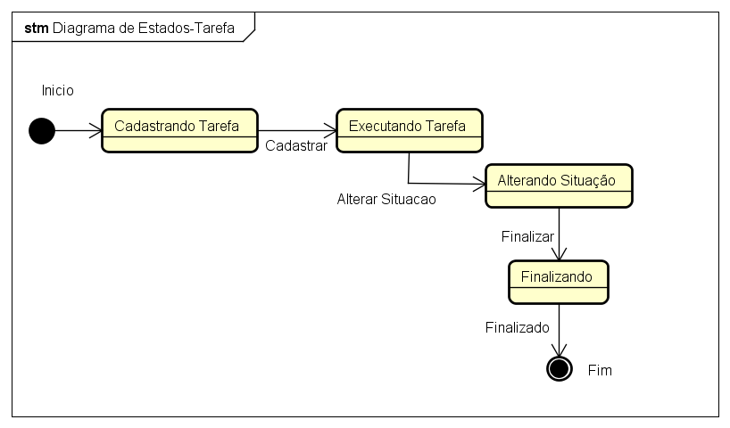
Diagrama de Estado – Tarefa

Slide 10
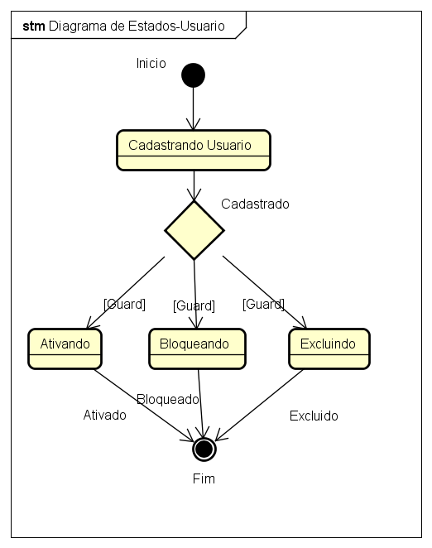
Diagrama de Estado Usuário

Slide 11
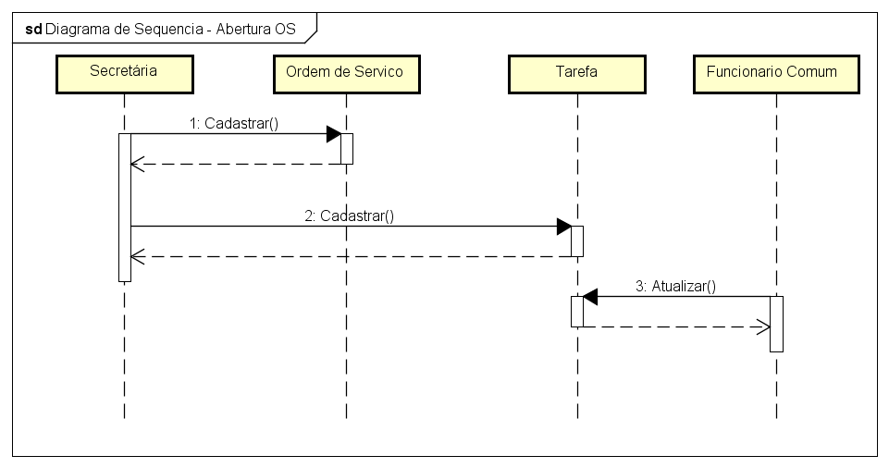
Diagrama de Sequência – Abrir Ordem de Serviço

Slide 12
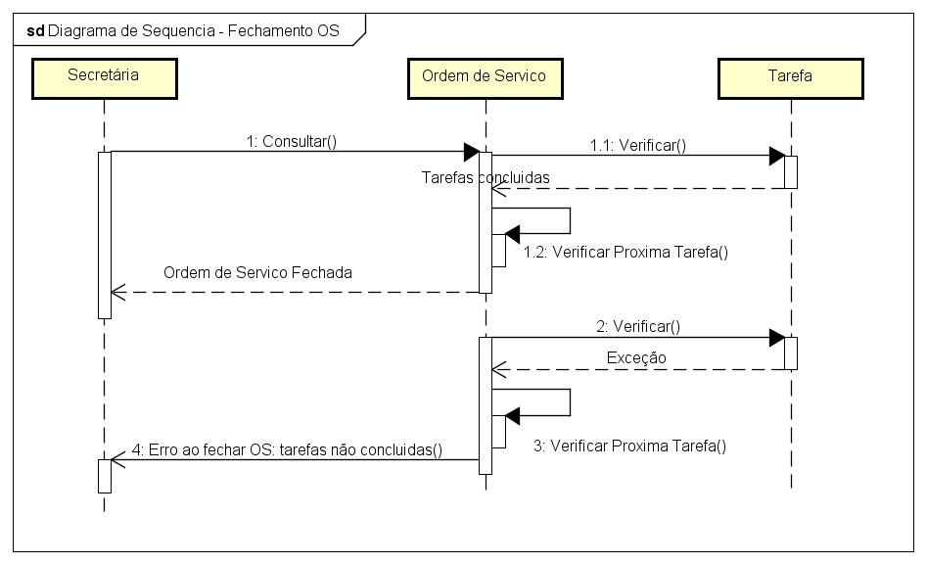
Diagrama de Sequência – Fechar Ordem de Serviço

Slide 13
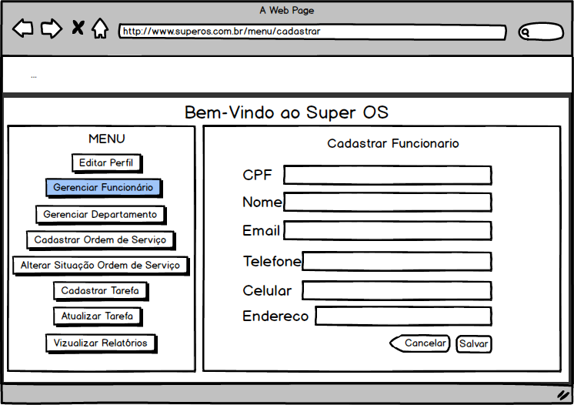
Prototipação – Balsamiq Mockups 3

Slide 14
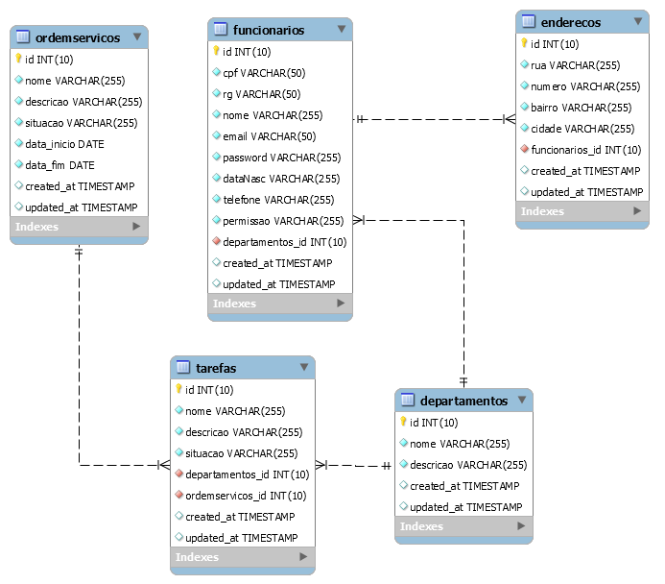
Diagrama Banco de Dados

Slide 15

Apresentação do Sistema
SiS OS
Front-end
Framework Materialize
HTML
CSS
JavaScript
Back-end
Framework Laravel
Linguagem de Programação PHP
Banco de Dados MySQL

